Slide 1


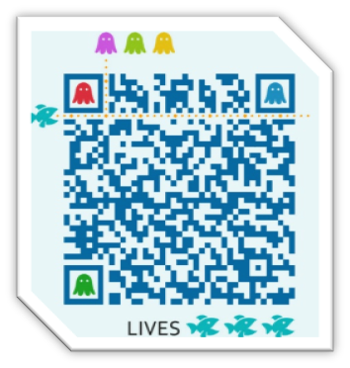
第四章（1）
Java GUI设计与事件处理
︳Java程序设计
路 强
QQ:391573252
luqiang@hfut.edu.cn

Slide 2
本章学习提示
本章学习Java语言的用户界面的设计，
以及如何让用户和程序进行友好方便的交互。
  Java中AWT包
  布局管理器的概念和使用
  Swing包的简介
  Java的事件处理机制

Slide 3
目 录
1
AWT 组件
2
布局管理器
3
Swing 包

Slide 4
Java 的图形用户界面AWT包
AWT：Abstract Window Toolkit
GUI： Graphical User Interface
通过提供菜单、按钮、标签标识、鼠标等，完成对计算机发出指令、启动应用程序等操作任务。
在java中，AWT是用来处理图形最基本的方式，它可以用来创建java的applet和窗口。AWT包提供：
  图形界面组件：如：窗口、按钮、菜单等
  容器 ：是GUI元素的容器。实现组件管理、布局管理
  布局管理器：用来安排图形界面组件的位置
  Graphics：在组件上进行图形绘制所使用的图形环境的父类
  事件处理对象：用来处理图形界面组件所触发的事件

Slide 5
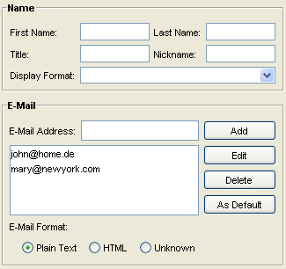
GUI之例

Slide 6
java.awt包
AWTEvent
Font
Panel
Applet
java.lang.Object
Component
Container
Graphics
Window
Frame
MenuComponent
各种布局管理器

Slide 7
常用容器
组件：是GUI中最基本的组成部分，是一个可以图形化 显示的，可以与用户进行交互对象。如：按钮、文本框。
容器：就是组件放置的地方。其本身可以看成是一个特 殊的组件，只不过可以容纳其他的组件或容器。

Slide 8
建立窗口的Frame类
Java 中“窗口”被视为一个容器。它可以把各种不同的
图形界面组件放置到这个容器中，而这些图形界面组件就是容器中的接口，通过图形界面组件所提供的方法，来完成一定的功能。
创建窗口的基本和必要操作包括如下步骤：
  给窗口一个标题
  设置窗口的大小
  在屏幕的某个位置放置窗口
  显示窗口

Slide 9
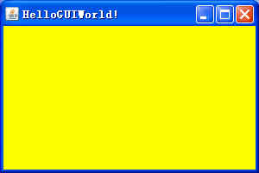
显示窗体之例
//show GUI Frame
import java.awt.*;
class myFrame extends Frame {//新建的窗口类
myFrame(String s){
super(s);
this.setSize(300,200);
this.setBackground(Color.yellow);
this.setVisible(true);
}
}
public class HelloGuiWorld01{
public static void main(String[] args){
myFrame frm=new myFrame("HelloGUIWorld!");
}
}

Slide 10
Frame类主要方法
Component类是所有GUI对象的祖先，Window类是
Frame类的父类。
对于Frame外观的操作比较重要的方法如下：
  setTitle——设置窗口中标题栏的文字。
  setResizable——设置用户是否可以改变框架大小。
  dispose ——关闭窗口，并回收该窗口的所有资源。
  setSize——设置组件的大小。
  setBackground——设置组件的背景颜色。
  setVisible——设置组件是否可见。
  setBounds——重新设置组件的大小和位置。

Slide 11
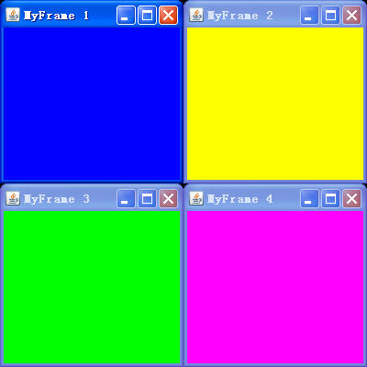
Frame窗口例
例 TestMultiFrame.java

Slide 12
在框架中加入其他组件
框架本身是一个容器。容器是图形用户界面中可以容纳其他组件的特殊组件，一个容器中可以容纳一个或多个组件，甚至还可以容纳其他容器。
Container类是从Component类派生来的，从Component中派生的典型容器包括：Panel，Applet，ScrollPane，Window，Frame，Dialog和FileDialog。
  框架(Frame)
    构造方法: Frame(String title)
    一个Frame被创建后初始大小为(0,0)，需要设置大小
  面板(Panel)
    构造方法 Panel()
    面板必须放入Window或Frame中才可见。
    使用add()方法将Panel添加到Frame中。

Slide 13
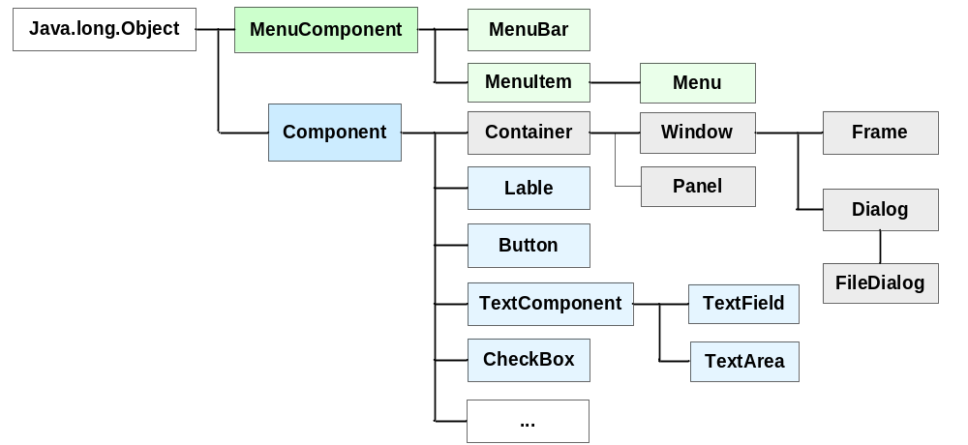
AWT组件库
标签 按钮 单行文本 多行文本 单选框 复选框
菜单 下拉菜单
对话框 文件对话框
AWT类放置在java.awt包中

Slide 14
常用AWT组件
标签 (Label) - Java.awt.Label
  在界面上显示一行文字。
    Label label = new Label(“Hello World!”)。
    void setText(String s);
    String getText();
  一般与事件无关
按钮 (Button)
Button b = new Button(“Help”);
  点击按钮会激发ActionEvent事件。
  使用ActionListener接口监听、处理该事件
单行文本 (TextField)
  用来接受用户输入
  TextField t = new TextField(“name”, 10);
  setEnable(false)设置为只读。
  在TextField处回车会激发ActionEvent事件
  使用ActionListener接口监听、处理该事件

Slide 15
常用AWT组件-2
多行文本 (TextArea)
  用来接受用户输入的多行文本
  TextArea t = new TextArea(“name”, 5，50);
  setEnable(false)设置为只读
  在TextField处回车表示换行,不会激发ActionEvent事件
复选框 (Checkbox)
  提供简单的on/off开关
  Checkbox c1 = new Checkbox(“Red”,null, true);
  setEnable(false)设置为只读
  当复选框发生改变时，会激发ItemEvent事件
单选框 (CheckboxGroup)
  提供单项选择。每个选项是相关联、互斥的
  首先构造一个CheckboxGroup对象，然后为这个Group添加Checkbox
  setEnable(false)设置为只读
  当复选框发生改变时，会激发ItemEvent事件

Slide 16
常用AWT组件-3
对话框 (Dialog)
  可以实现用户数据的接收，提示一些信息等
  可分为模式和非模式对话框
  Dialog d = new Dialog(parentFrame, “Title” , false);
  setVisible(boolean)来控制对话框的可见性
文件对话框 (FileDialog)
  用来为用户选择文件，是模式对话框
  FileDialog fd = new FileDialog(parentFrame, “Title”);
  setVisible(boolean)来控制对话框的可见性
  String fileName = fd.getFile();
  一般与事件无关
下拉菜单 (Choice)

Slide 17
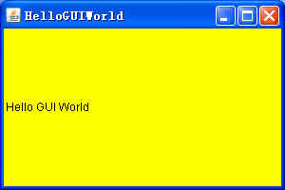
GUI例 - Frame with Label
//HelloGuiWorld Frame-Label
import java.awt.*;
import java.awt.event.*;
class myFrame2 extends Frame {//新建的窗口类
Label greetingLab;
String helloStr;
myFrame2(String s){
super(s);
this.setSize(300,200);
this.setBackground(Color.yellow);
//创建Label
helloStr=“图形版的Hellowrold!";
greetingLab=new Label(helloStr);
//将Label加到Frame
this.add(greetingLab,"Center");
this.setVisible(true);
}
}
public class HelloGuiWorld02{
public static void main(String[] args){
myFrame2 frm=new myFrame2("HelloGUIWorld!");
}
}

Slide 18
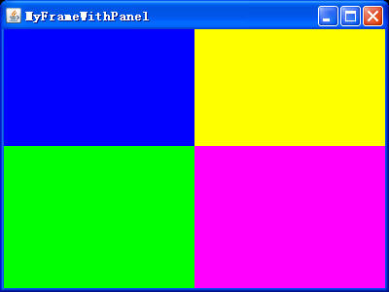
在框架中加入其他组件
例 TestMultiPanel.java

Slide 19
目 录
1
AWT 组件
2
布局管理器
3
Swing 包

Slide 20
界面布局管理器
当把组件添加到容器中时，希望控制组件在容器中的位置。
Java.awt包中共定义了5种布局类，每种布局都对应一种布局策略，分别是：
  FlowLayout
  BorderLayout
  CardLayout
  GridLayout
  GridBagLayout
容器可以使用方法： setLayout(布局对象);
来设置自己的布局

Slide 21
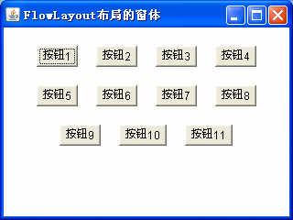
FlowLayout
FlowLayout的布局策略是将容器中的组件按照加入的先后顺序从左向右排列。如果一行排满转下一行继续，每行均采取居中排列。
是Panel型容器的默认布局，即Panel及其子类创建的容器对象，如果不专门为其指定布局，则它们的布局就是FlowLayout型布局。
例 FlowLayoutTest.java

Slide 22
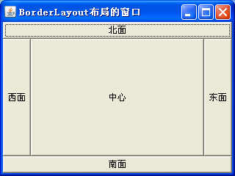
BorderLayout
BorderLayout布局策略是把容器内的空间划分为东、西、南、北、中5个区域分别用英文的East、West、South、North、Center表示，向容器中加入每个组件都要指明在容器的区域。
是Window型容器的默认布局，例如Frame、Dialog都是Window类的子类，它们的默认布局都是BorderLayout 布局。
BorderLayoutTest.java

Slide 23
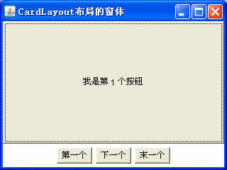
CardLayout
使用CardLayout的容器可以容纳多个组件，但是实际上同一时刻容器只能从这些组件中选出一个来显示，就像一叠“扑克牌”每次只能显示最上面一张一样，这个被显示的组件将占据所有的容器空间，依次排序。
CardLayoutTest.java

Slide 24
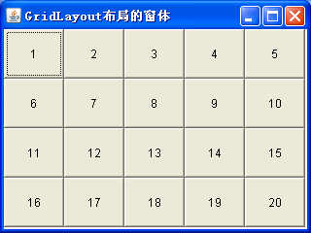
GridLayout
GridLayout的布局策略是把容器划分成若干行乘若干列
的网格区域，组件就位于这些划分出来的小格中。
GridLayout比较灵活，划分多少网格由程序自由控制，而且组件定位也比较精确．
由于GridLayout布局中每个网格都是相同大小并且强制组件与网格的大小相同，使得容器中的每个组件也都是相同的大小，显得很不自然。为了克服这个缺点，可以使用容器嵌套。
GridLayoutTest.java

Slide 25
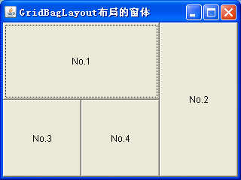
GridBagLayout
将组件排列在一行或一列，这取决于创建盒式布局对象时，是否指定了是行排列还是列排列。
使用行（列）型盒式布局的容器将组件排列在一行（列），组件按加入的先后顺序从左（上）向右（下）排列，容器的两端是剩余的空间。
和FlowLayout布局不同的是，使用行型盒式布局的容器只有一行（列），即使组件再多，也不会延伸到下一行（列），这些组件可能会被缩小大小，紧缩在这一行（列）中。

Slide 26
目 录
1
AWT 组件
2
布局管理器
3
Swing 包

Slide 27
swing包
为了克服AWT包中隐含的图形组件，在不同的操作平台上显示不同效果问题，1998年推出的JDK1.2版本时，将javax.swing包列入java基础库。
AWT与swing包的比较
  swing 包拥有4倍于AWT的用户界面组件
  新版的swing包可能与旧版不兼容
  swing包建立在AWT的基础上，不大可能完全舍弃AWT
  AWT包的运行速度比swing包快
  将AWT包改写为swing包时，在很多情况下可以只在原有的AWT组件的每个类名前面加上“J”即可。
详细内容见
软件包 javax.swing

Slide 28
创建JFrame窗口
JFrame类的构造方法 | 主要功能
JFrame() | 创建没有标题的窗口
JFrame(String title) | 创建以title 为标题的窗口
JFrame类的方法 | 主要功能
Container getContentPane() | 获得窗口的ContentPane组件
int getDefaultCloseOperation() | 当用户关闭窗口时的默认处理方法
int setDefaultCloseOperation() | 设置用户关闭窗口时发生的操作
void update(Graphics g) | 引用paint()方法重绘窗口
void remove(Component component) | 将窗口中指定的组件删除
JMenuBar getMenuBar() | 获得窗口中的菜单栏组件
void setLayout(LayoutManager manager) | 设置窗口的布局

Slide 29
创建JFrame容器时注意
1、创建的JFrame 窗口是不可见的，要使得可见，需要使用show() 方法 或setVisible(boolean b)方法，其中setVisible中的参数b=true。
2、使用setSize方法设置窗口大小。
3、向JFrame 中添加组件时，必须先取得ContentPane，然后再使用add()方法把组件加入到ContentPane中，这与AWT包中的Frame直接使用add()方法添加组件不同。
将按钮组件加入到窗口的一般操作方法：
  1、设置窗口的ContentPane，创建按钮对象
  Container con = getContentPane();
  btn=new JButton(“按钮1”);
  2、添加按钮组件到JFrame窗口中
  con.add(btn);

Slide 30
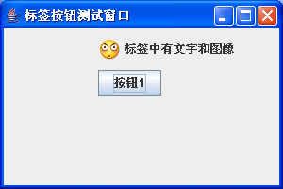
swing例子
创建带有JLabel标签和JButton按钮的JFrame窗体。
  JLabel标签中含有文字 和 图标Icon
  按下JButton时触发事件，弹出消息对话框
jframetest.java

Slide 31
本章学习提示
本章我们了学习Java语言的用户界面的设计，及如何进行友好方便的人机交互。
  Java中AWT包
  布局管理器的概念和使用
  Java的事件处理机制
  Swing包的简介

Slide 32
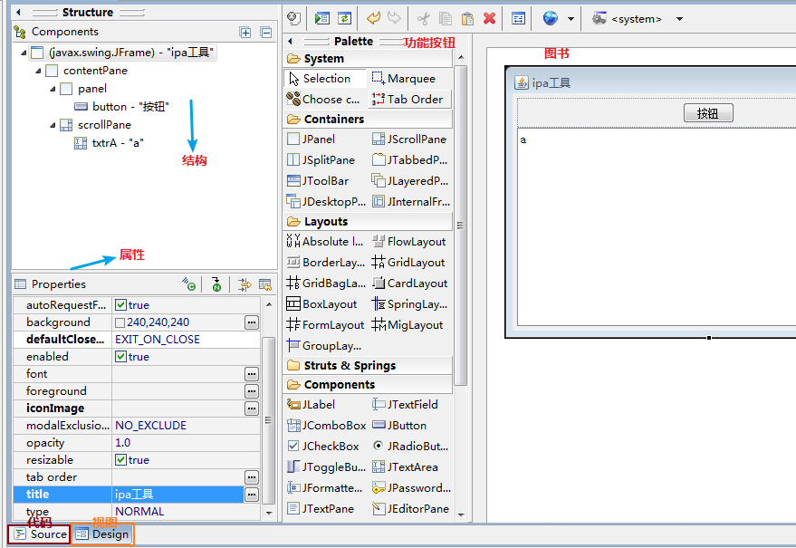
补充：
最方便的方法是用插件拖放制作，当然需要先了解完代码原理。Eclispe下常用windowbuilder。
  http://www.eclipse.org/windowbuilder/download.php

Slide 33
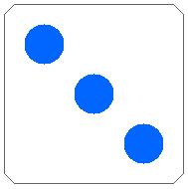
作业与练习
如何制作Java程序图形界面？它需要引入哪些包？
什么是布局管理器，它有什么作用？
请说明FlowLayout布局方式的特点？
GridLayout布局的特点有哪些？
绘制骰子三点的图案。
（提示：java.awt.Graphics2D类）

Slide 34
Thank You !

